Slide 1
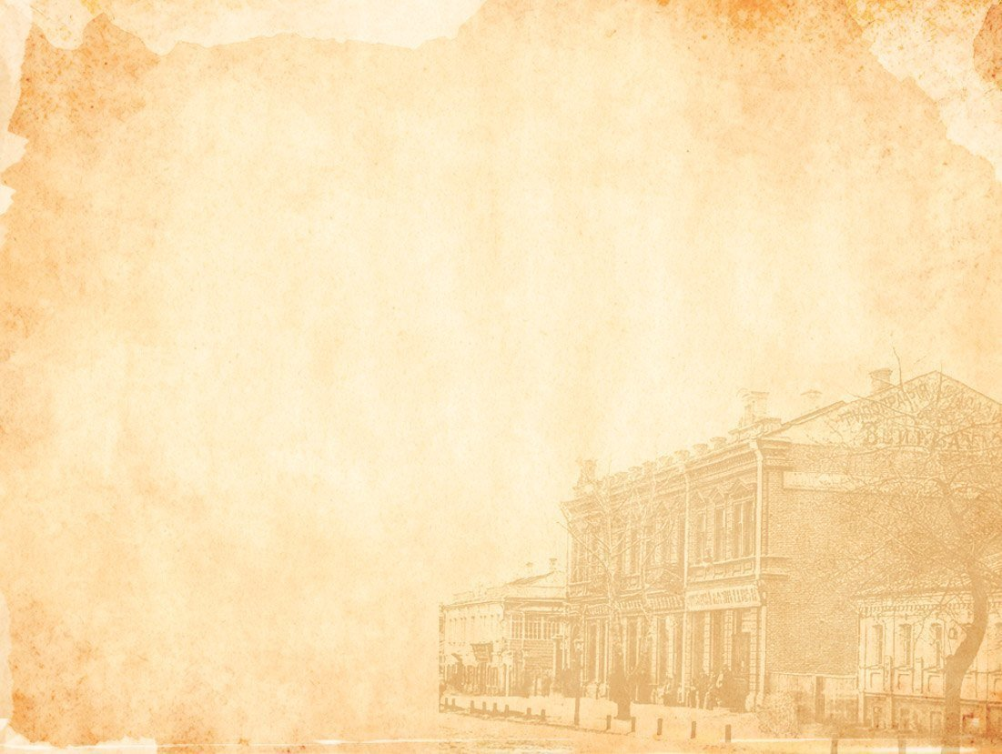
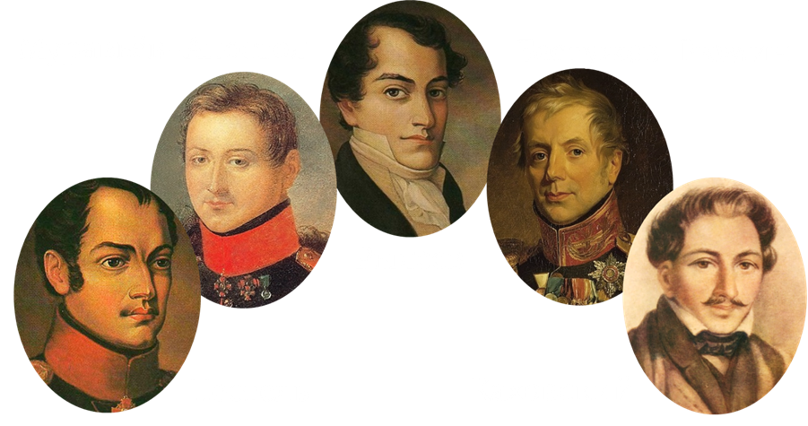
Движение декабристов

Slide 2
А.И. Герцен: «…Люди 14 декабря, фаланга героев, вскормленная, как Ромул и Рем, молоком дикого зверя… Это какие-то богатыри, кованные из чистой стали с головы до ног, воины-сподвижники, вышедшие сознательно на явную гибель, чтобы разбудить к новой жизни молодое поколение и очистить детей, рожденных в среде палачества и раболепия»

Slide 3
М.М. Карамзин: "Вот нелепая трагедия наших безумных либералистов! Дай Бог, чтобы истинных злодеев нашлось между ними не так много. Солдаты были только жертвой обмана".

Slide 4
Модест Корф: «...В то время, когда большая часть войск присягала в совершенном порядке и огромное большинство народонаселения столицы с умилением произносило или готовилось произнести обет вечной верности монарху, …, скопище людей злонамеренных или обольщенных, обманывающих или обманутых, стремилось осквернить эти священные минуты пролитием родной крови и дерзким, чуждым нашей святой Руси преступлением»

Slide 5
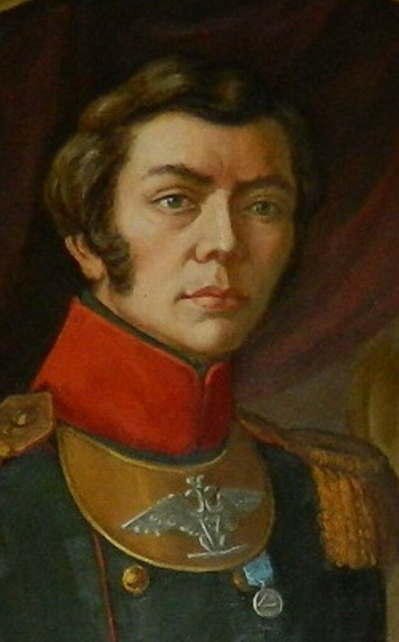
«Сотни тысяч русских своею смертью искупили свободу целой Европы. Армия, вместо обещанных наград и льгот подчинилась неслыханному угнетению. Военные поселения, начальники, которые забивали солдат под палками, крепостной гнет крестьян, вытеснение боевых офицеров из службы… Усиленное взыскание недоимок с крестьян, увеличившихся войною, строгость цензуры, новые наборы рекрут – производили глухой ропот. Власть Аракчеева, ссылка Сперанского, неуважение знаменитых генералов, сильно встревожили людей, которые ожидали обновления, улучшений, исцеления тяжелых ран своего Отечества». Декабрист В. Раевский

Slide 6
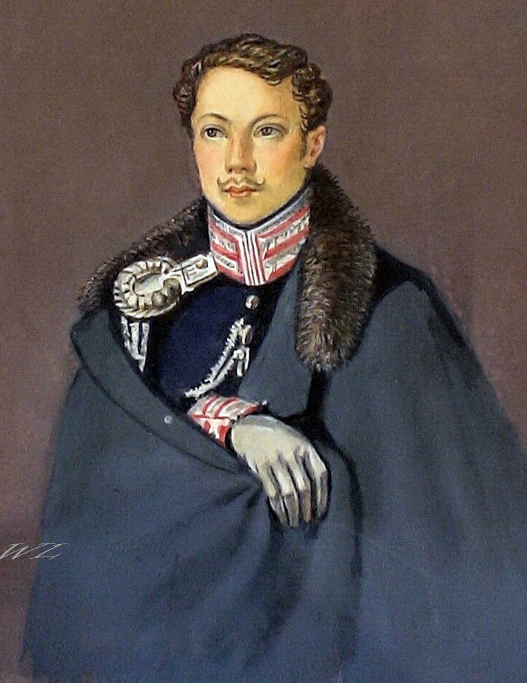
«…Наполеон вторгся в Россию, и народ русский впервые ощутил свою силу; тогда пробудилось во всех сердцах чувство независимости, сперва политической, а впоследствии и народной. Вот начало свободомыслия в России. Правительство само произнесло слова: «свобода, освобождение!». Еще война длилась, когда ратники, возвратясь в домы, первые разнесли ропот в классе народа. «Мы проливали кровь,- говорили они,- а нас опять заставляют потеть на барщине. Мы избавили Родину от тирана, а нас опять тиранят господа». Войска от генералов до солдат, пришедши назад, только и толковали: «Как хорошо в чужих землях». Сравнение со своим, естественно, произвело вопрос: почему же не так у нас?» Декабрист А.А. Бестужев.

Slide 7
«…Луч надежды, что Государь Император даст конституцию и попытка некоторых генералов освободить рабов своих еще ласкали многих. Но все переменилось. Люди, желавшие лучшего, принуждены стали разговаривать скрытно, и вот начало тайных обществ. Притеснение начальством заслуженных офицеров разгорячало умы. Тогда-то стали говорить военные: «Для того ли мы освободили Европу, чтобы наложить ее цепи на себя? Для того ли дали конституцию Франции, чтобы не сметь говорить о ней, и купили кровью первенство между народами, чтобы нас унижали дома?» Гонение на просвещение заставило думать о важнейших мерах. А так как ропот народа, от истощения и злоупотребления властей происшедший, грозил кровавой революцией, то общества вознамерились отвратить меньшим злом большее и начать свои действия при первом удобном случае.» Декабрист А.А. Бестужев.

Slide 8
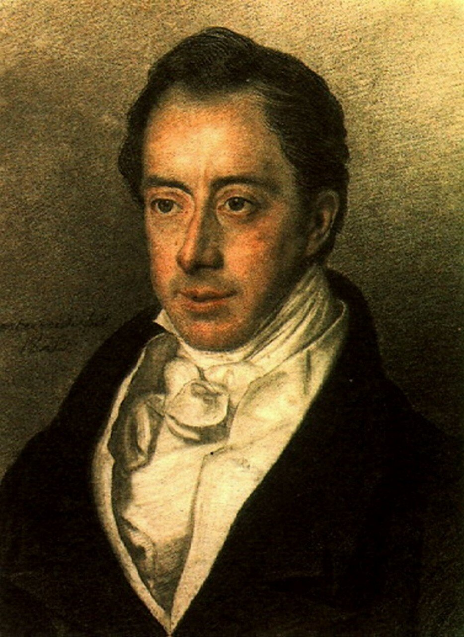
« Происшествия 1812-1815 гг. сблизили нас с Европою; мы, по крайней мере, многие из нас, увидели цель жизни народов, цель существования государств; никакая человеческая сила не может уже обратить нас вспять» Декабрист Н.И. Тургенев.

Slide 9
«19 ноября 1825 года неожиданно вдали от Петербурга в Таганроге умирает Александр I. У Александра сыновей не было, дочери скончались до совершеннолетия. Наследником Александра должен был стать его средний брат Константин, второй сын Павла I , но он был женат на польской дворянке и занимал пост наместника в Царстве Польском, поэтому от престола отказался. Об отречении Константина знал только узкий круг лиц, обнародовано оно не было. Таким образом, власть автоматически переходила третьему сыну Павла I, Николаю. Из-за отсутствия официального акта отречения от престола Константином, 27 ноября население было приведено к присяге именно ему. Николай боялся народного возмущения и медлил брать в руки бразды правления. В итоге «переприсяга» теперь уже Николаю I была назначена на 14 декабря на Сенатской площади. Декабристы решили воспользоваться сложившимся положением междуцарствия и выступить.»

Slide 10
Пестель Павел Иванович

Slide 11
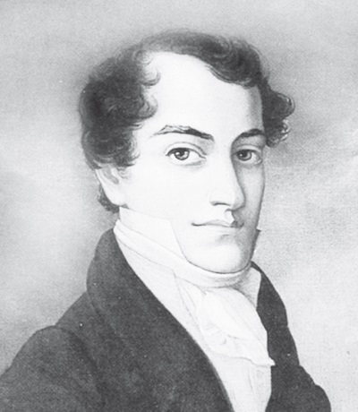
Рылеев Кондратий Федорович

Slide 12
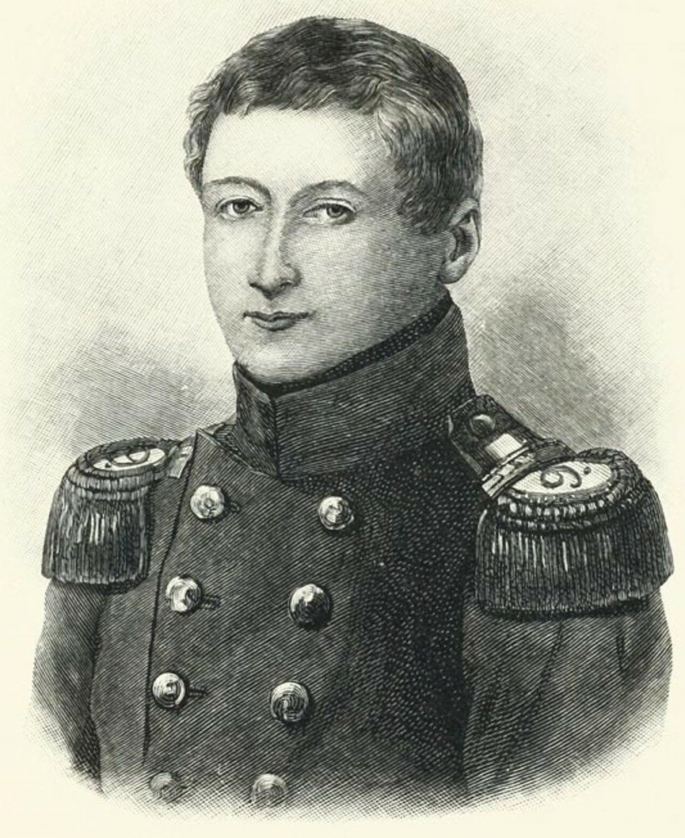
Муравьёв-Апостол Сергей Иванович

Slide 13
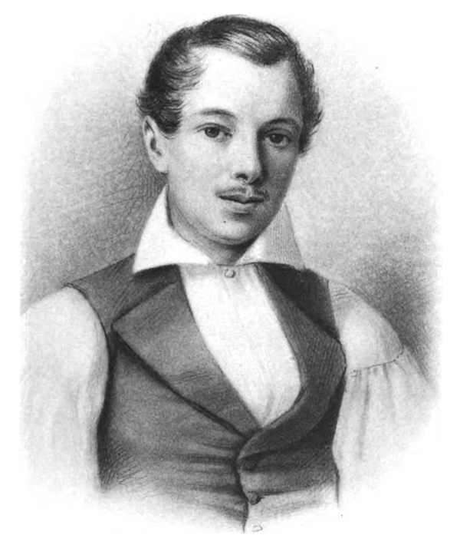
Бестужев-Рюмин Михаил Павлович

Slide 14
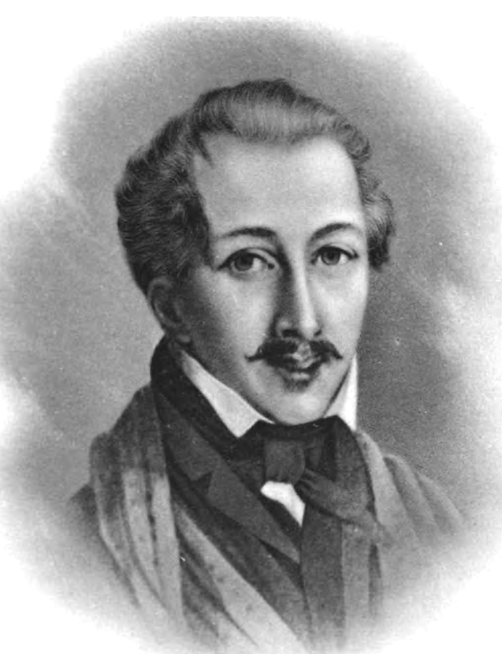
Каховский Пётр Григорьевич

